Slide 1
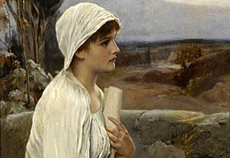
Semaine des mathématiques 2020 avec Hypatie d’Alexandrie

Slide 2
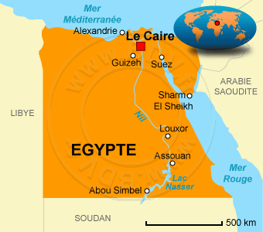
Elle est née en 370 après J.C.
Elle a vécu à Alexandrie en Égypte.
Elle était la fille du mathématicien
et philosophe Théon d'Alexandrie.
Elle donnait des conférences sur les mathématiques et sur la philosophie. Hypatie avait fini par symboliser l'apprentissage de la science. Elle aurait également participé à l’édition des Canons astronomiques de Ptolémée, célèbre astronome, mathématicien et géographe, actif à Alexandrie au début du IIe s. apr. J.-C. (source Vikidia)

Slide 3
Aide Hypatie à lire les étoiles !
Le but est d’aider Hypatie à construire un astrolabe planisphérique que son père lui a enseigné.
A chaque étape, Hypatie avancera un peu plus dans sa construction.
Si vous trouvez les réponses à l’énigme, alors Hypatie pourra comprendre et avancer dans la réalisation de l’astrolabe.
Sinon, Hypatie restera à se questionner jusqu’à ce que vous trouviez la bonne réponse

Slide 4
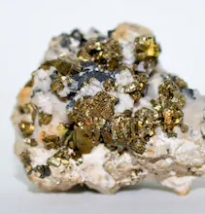
Lundi
Hypatie reçoit une quantité d’or pour construire son astrolabe planisphérique.
Elle a reçu 26 grammes d’or. Elle en avait 72 grammes
Il faut 100 grammes d’or pour construire un astrolabe planisphérique.
Doit-elle en recommander ?
Rédigé par R. Clavier ~ CPD Maths 83

Slide 5
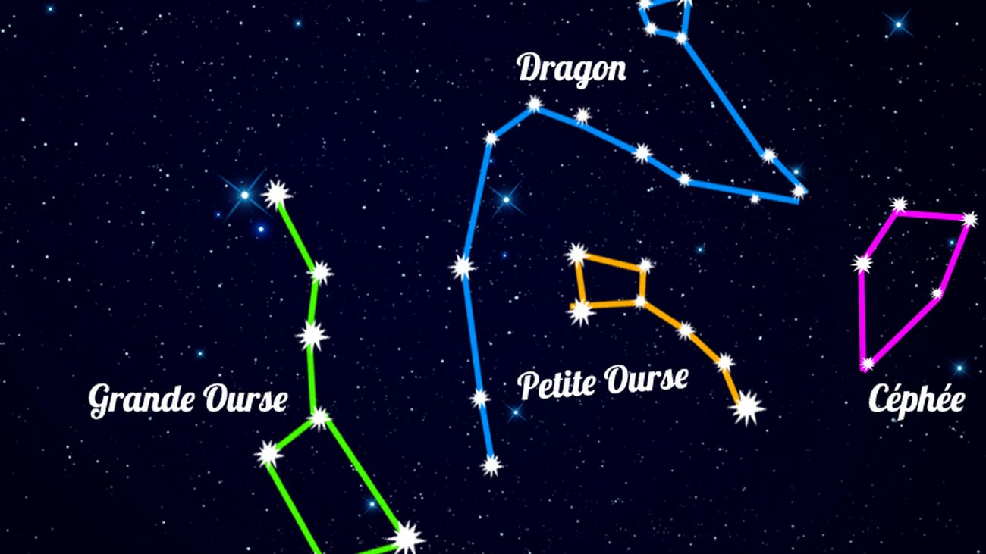
Mardi
Ce soir, Hypatie a relevé 34 étoiles dans le ciel qui forment 4 constellations.
Hier, Hypatie voyait une constellation de moins.
Combien pouvait-elle voir d’étoiles en tout ? Plusieurs réponses sont-elles possibles ?
Rédigé par R. Clavier ~ CPD Maths 83

Slide 6
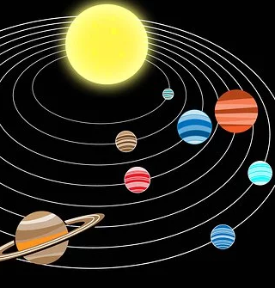
Jeudi
Hypatie a trouvé un document lui indiquant le nom des planètes du Système Solaire.
Elle se demande dans quel ordre sont les planètes vis-à-vis du Soleil.
Grâce aux données du tableau, donne un nom à chacune des planètes.
Rédigé par R. Clavier ~ CPD Maths 83

Slide 7
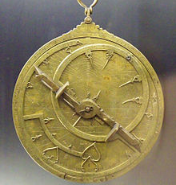
Vendredi
Hypatie a presque fini son astrolabe.
Elle commence à travailler chaque jour à 9h et travaille 7 heures et 30 minutes par jour. Un collègue astronome veut venir voir son travail réalisé.
Comme elle travaille encore sur l’astrolabe, il faudrait écrire un petit courrier à son collègue pour lui dire à quelle heure venir pour qu’elle lui montre l’astrolabe planisphérique terminé.
Rédigé par R. Clavier ~ CPD Maths 83

Slide 8
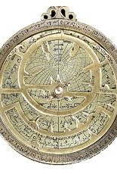
Bravo !
Grâce à ton assistance Hypatie a fini de construire son astrolabe planisphérique.
Un astrolabe est un instrument utilisé pour calculer la date et l'heure en se basant sur les positions des étoiles et des planètes.
En remerciement pour ton aide à la construction de l’astrolabe, Hypatie te délivre un diplôme d’assistant astronome afin que tu puisses poursuivre dans cette lancée et peut-être comme elle, faire des découvertes scientifiques qui aideront les humains à mieux comprendre l’univers…

Slide 9
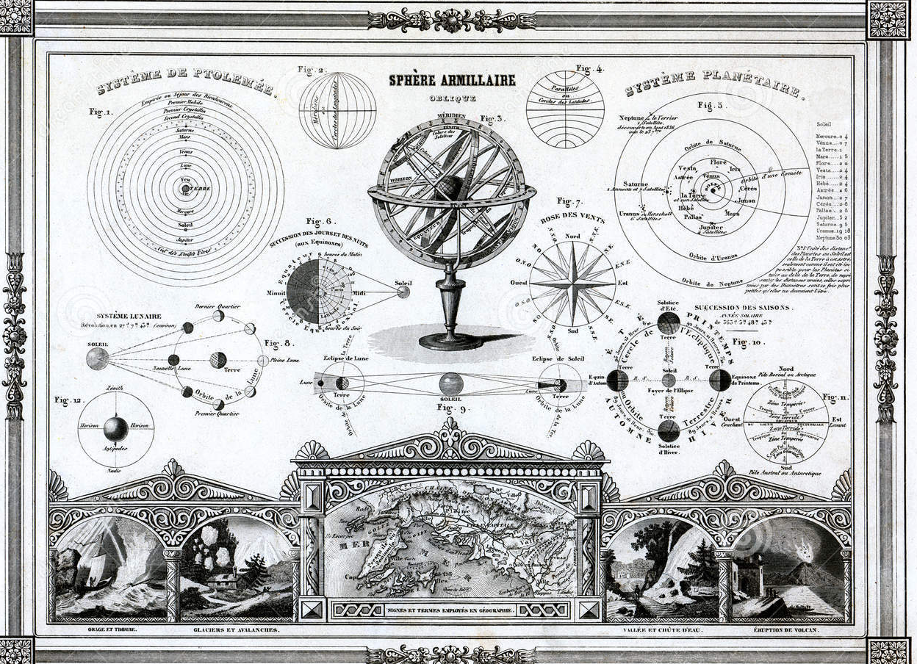
Diplôme d’Assistant astronome,
Délivré à ……………………………………………
Classe………………………………
Ecole……………………………………………………………
Pour son aide dans la construction de l’astrolabe planisphérique
Le ……… à …………………
Ὑπατία

Slide 11
Planète | Diamètre (km) | Distance arrondie au Soleil (en millions de km)
Jupiter | 142 000 | 800
Mars | 6 400 | 200
Mercure | 4 800 | 60
Neptune | 50 000 | 4 000
Saturne | 120 000 | 1 500
Terre | 12 800 | 150
Uranus | 51 300 | 3 000
Vénus | 1 200 | 100

